Slide 1

CONFIDENTIAL DATA STRATEGY REPORT
Phân Tích Cắt Lớp Dữ Liệu: Giải Mã Hiện Tượng Trượt Lợi Nhuận
Bóc tách 472k phiên truy cập & 40k dữ liệu giỏ hàng để tìm ra "nút thắt cổ chai" trong Vận hành, Trải nghiệm UX và Chiến lược Bán chéo (Cross-selling).
Hanoi 2026.

Slide 2
Thực Trạng Nguồn Dữ Liệu
Tổng truy cập phân tích
472,871
Phiên (Sessions)
Dữ liệu giao dịch
40,000+
Bản ghi giỏ hàng
Độ tin cậy
98.5%
Dữ liệu sạch (Cleaned)
Nguồn Dữ Liệu Tích Hợp
Kết hợp từ hệ thống Tracking phiên truy cập (Web/App), CRM và dữ liệu giao dịch từ Kho vận (Logistics) để đảm bảo tính nhất quán từ Click đến Delivery.
Thách Thức Hiện Tại
Sự phân mảnh giữa dữ liệu Marketing và Tài chính vẫn còn độ trễ nhất định (2-4h), cần tối ưu hóa Pipeline để phục vụ phân tích thời gian thực (Real-time).
Báo cáo chiến lược dữ liệu 2026 | Bảo mật lưu hành nội bộ

Slide 3

Tổng Quan Tình Hình Kinh Doanh
Sessions
472,871
Orders
32,313
CR (%)
6.83%
AOV
$59.99
Revenue
$1,938,510
Refunds
-$85,339
Net Profit
$1,130,801
Net Margin (%)
58.33%

Slide 4

Phần 1: Sự Đánh Lừa Của Doanh Thu
Bóc tách Unit Economics (Kinh tế học đơn vị) để thấy rõ tác động tàn phá của chi phí ẩn và Tỷ lệ hoàn trả (Refunds) lên Net Margin.

Slide 5

Khoảng Trống Lợi Nhuận (The Margin Gap)
Doanh thu gộp (Gross Revenue) là một "Vanity Metric" (Chỉ số phù phiếm). Khi áp dụng công thức tính Lợi nhuận ròng sau hoàn trả, cấu trúc tài chính thực tế của hệ thống bộc lộ lỗ hổng nghiêm trọng.
$1.93M
GROSS REVENUE (DOANH THU GỘP)

Slide 6
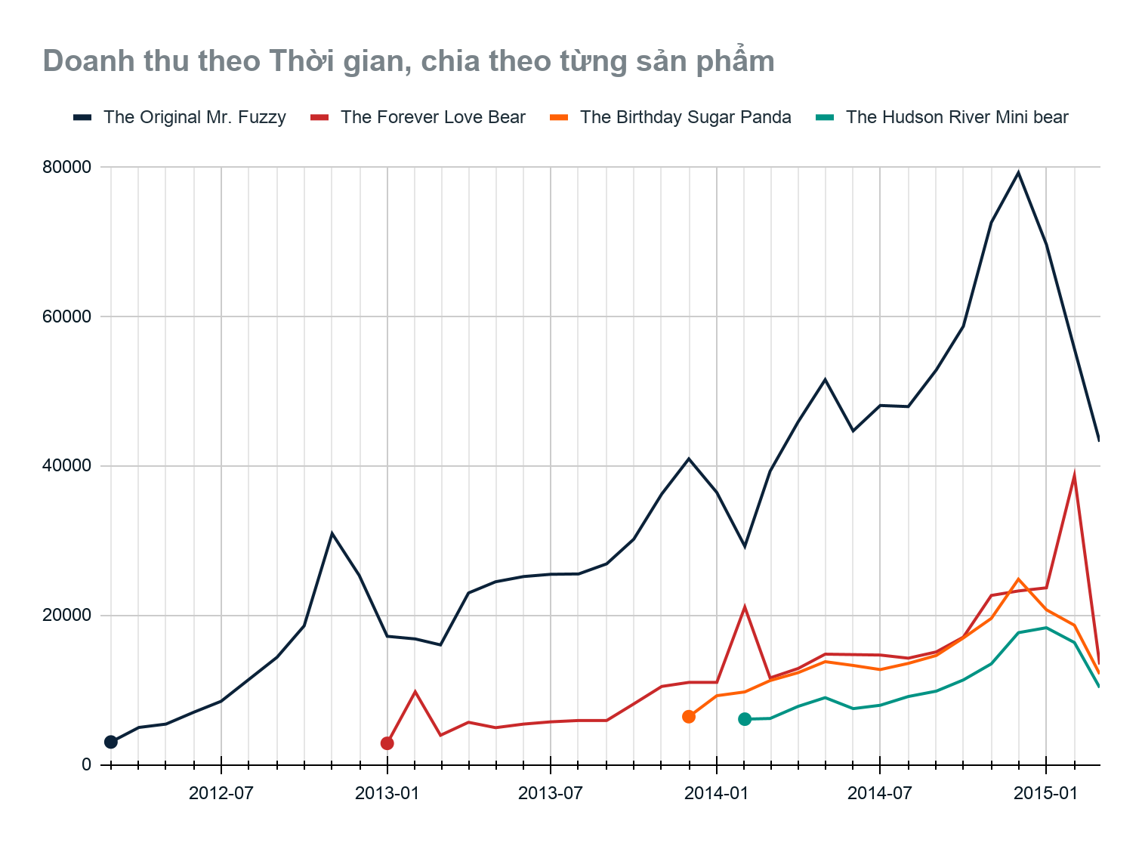
Tình hình Doanh Thu theo Sản Phẩm
Sản phẩm chủ lực & Mùa vụ: Mr. Fuzzy là sản phẩm lõi duy trì dòng tiền quanh năm. Toàn bộ danh mục đều đạt đỉnh doanh thu vào dịp Lễ hội cuối năm (Tháng 11-12) nhưng luôn chạm đáy vào Tháng 3 năm sau.
Hiệu ứng Valentine: Forever Love Bear có tính chu kỳ cực mạnh, doanh thu luôn tăng vọt đột biến (gấp 2-3 lần) vào Tháng 2 hàng năm.
Chiến lược mở rộng danh mục: Việc ra mắt các dòng sản phẩm mới (Gấu Sinh nhật, Gấu Mini) giúp gia tăng tổng doanh thu mà không gây hiện tượng "tự ăn lạm" (Cannibalization) lên sản phẩm lõi. Doanh nghiệp đang chia nhỏ tệp khách hàng rất tốt, mỗi sản phẩm đánh trúng một ngách nhu cầu độc lập.

Slide 7
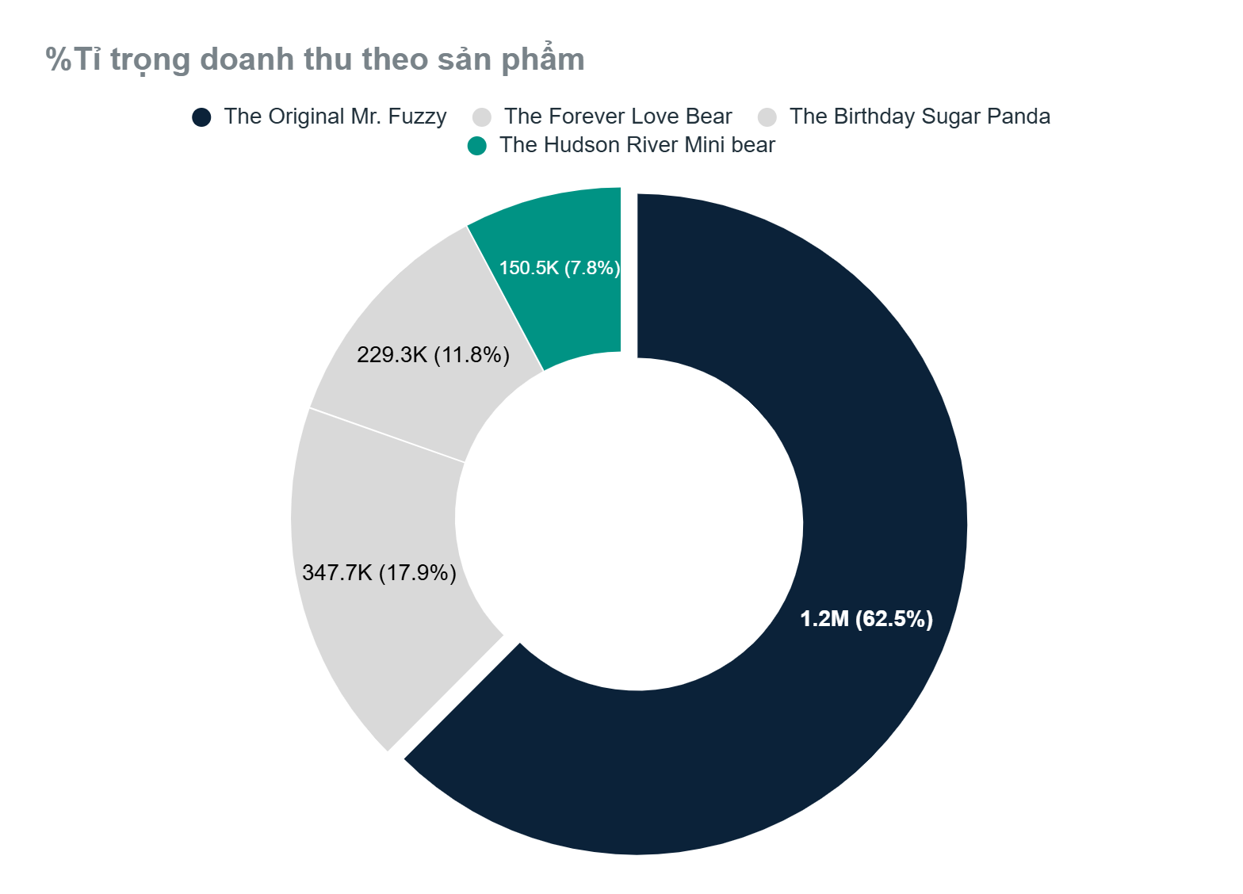
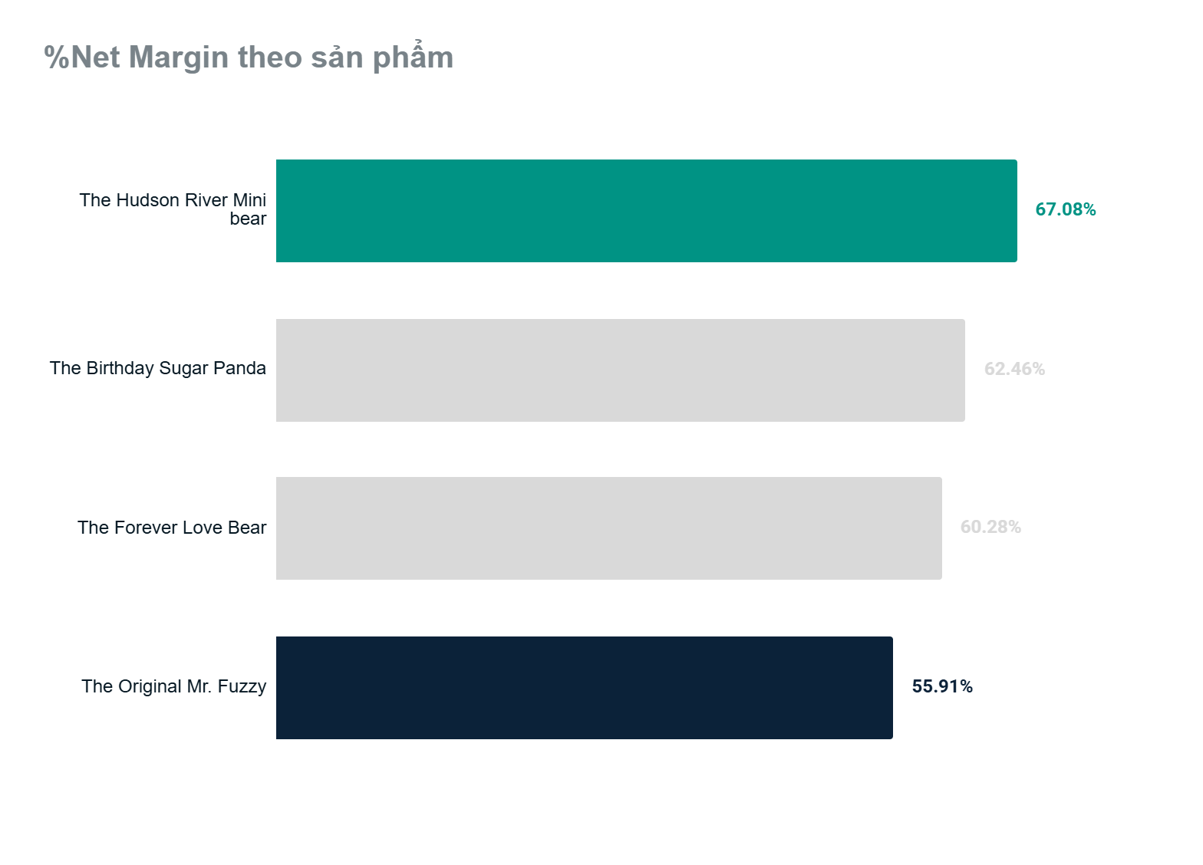
Lợi Nhuận Thực Tế Theo Sản Phẩm
Deep Insight:
Mặc dù "Mr. Fuzzy" tạo ra $1.2M doanh thu, nhưng chi phí vận hành (COGS) kết hợp với tỷ lệ hoàn tiền khổng lồ (5.1% tương đương 1,237 đơn) đã kéo tụt Biên lợi nhuận ròng xuống 55%. Ngược lại, "Hudson River Mini Bear" là sản phẩm mới có tiềm năng với Biên lợi nhuận thực tế đạt 67.28%.

Slide 8
Phần 2: Hiệu Suất Traffic & Chuyển Đổi
Phân tích đa chiều về nguồn truy cập, hành vi người dùng và tối ưu hóa tỷ lệ chuyển đổi (CR) trên các nền tảng thiết bị.

Slide 9
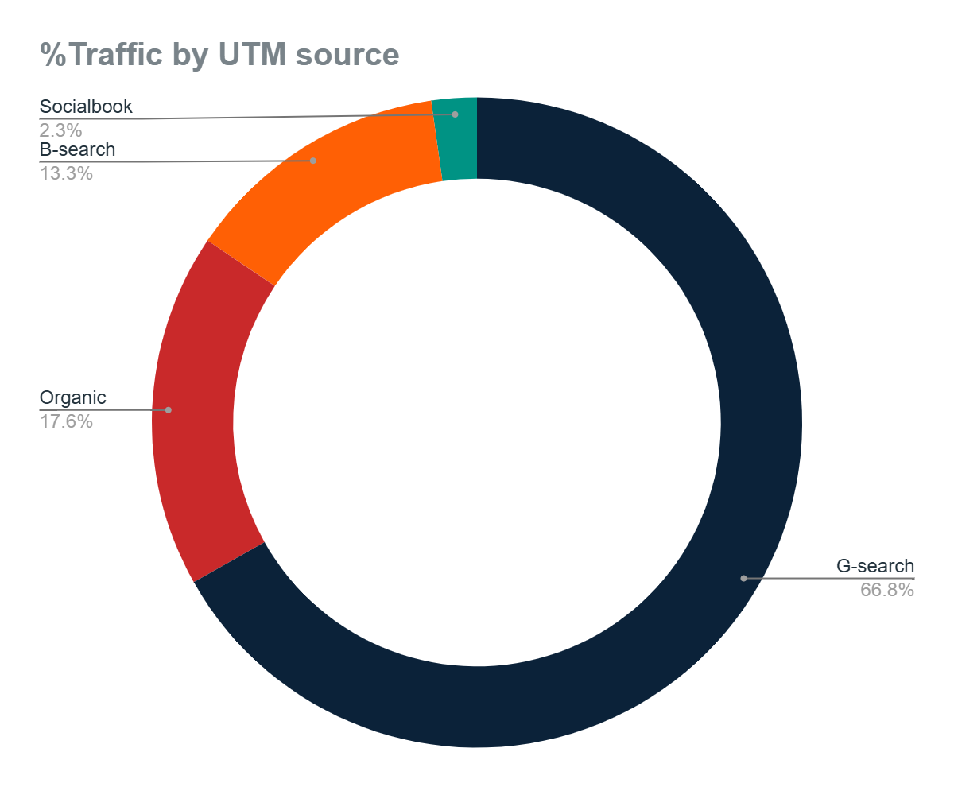
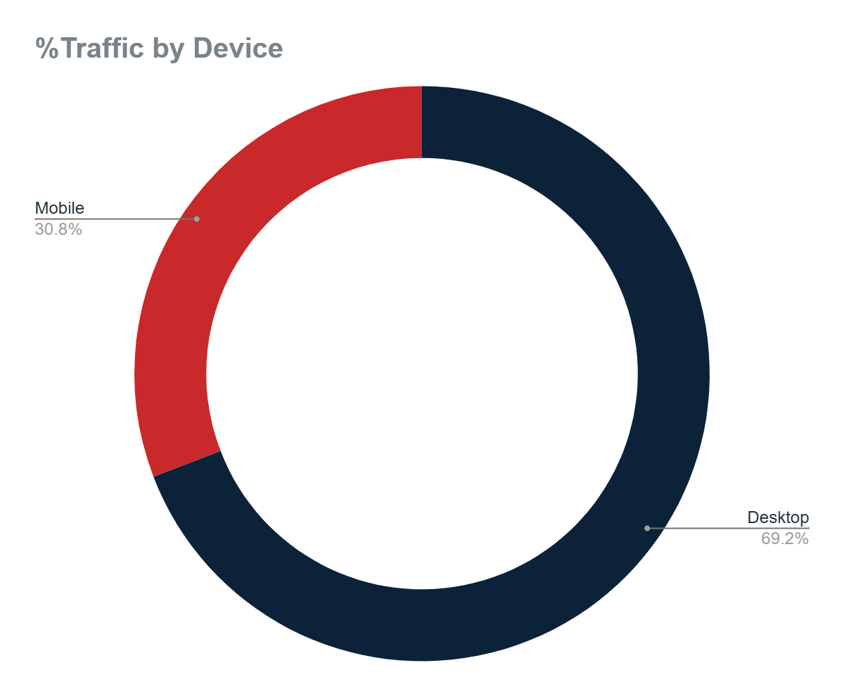

Tổng Quan Phân Phối Traffic
Sự thống trị của Google Search: Google search là nguồn traffic lớn nhất (66.8%).
Organic Traffic: 17.6% ổn định cho thấy có lượng khách hàng tự tìm tới.
Ưu thế tuyệt đối của Desktop: Gần 70% người dùng truy cập từ máy tính.
⇒ Website phụ thuộc rất lớn vào tìm kiếm trả phí/SEO từ Google.

Slide 10
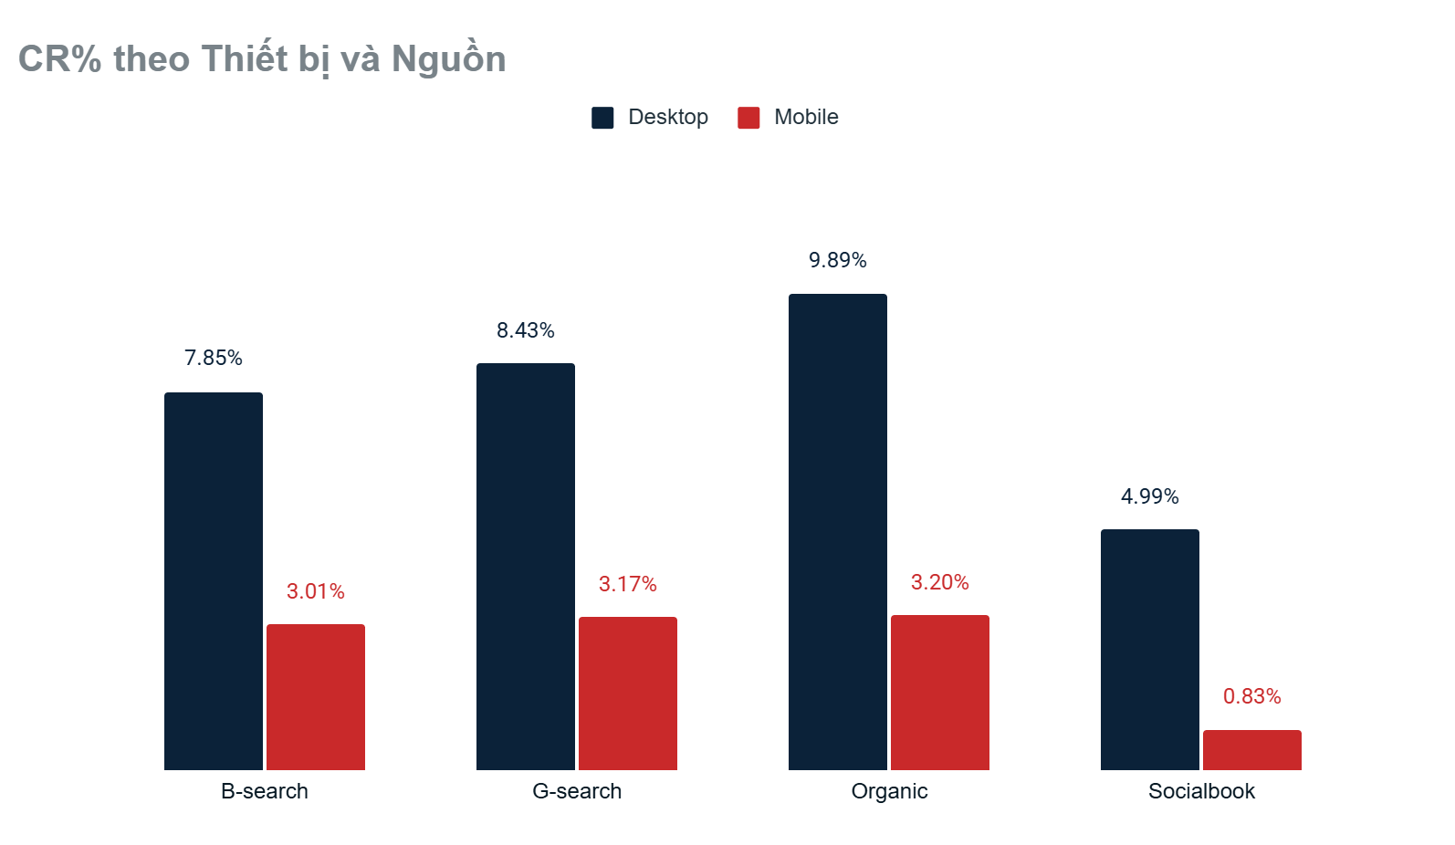
So Sánh Hiệu Suất Chuyển Đổi (CR%) Theo Nguồn & Thiết Bị
Organic Desktop có tỷ lệ chuyển đổi cao nhất (9.89%)
CR gap lớn giữa 2 thiết bị: Trên Desktop cao hơn Mobile khoảng 3 lần .
Mọi nguồn traffic Mobile có CR rất thấp (~3%), nguồn Social Book trên Mobile gần như không hiệu quả (0.83%).

Slide 11
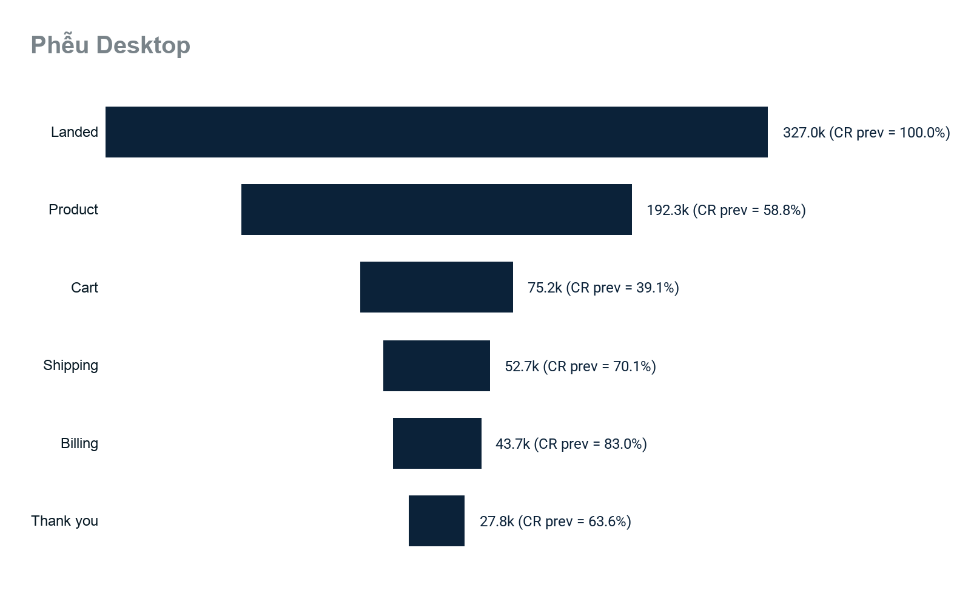
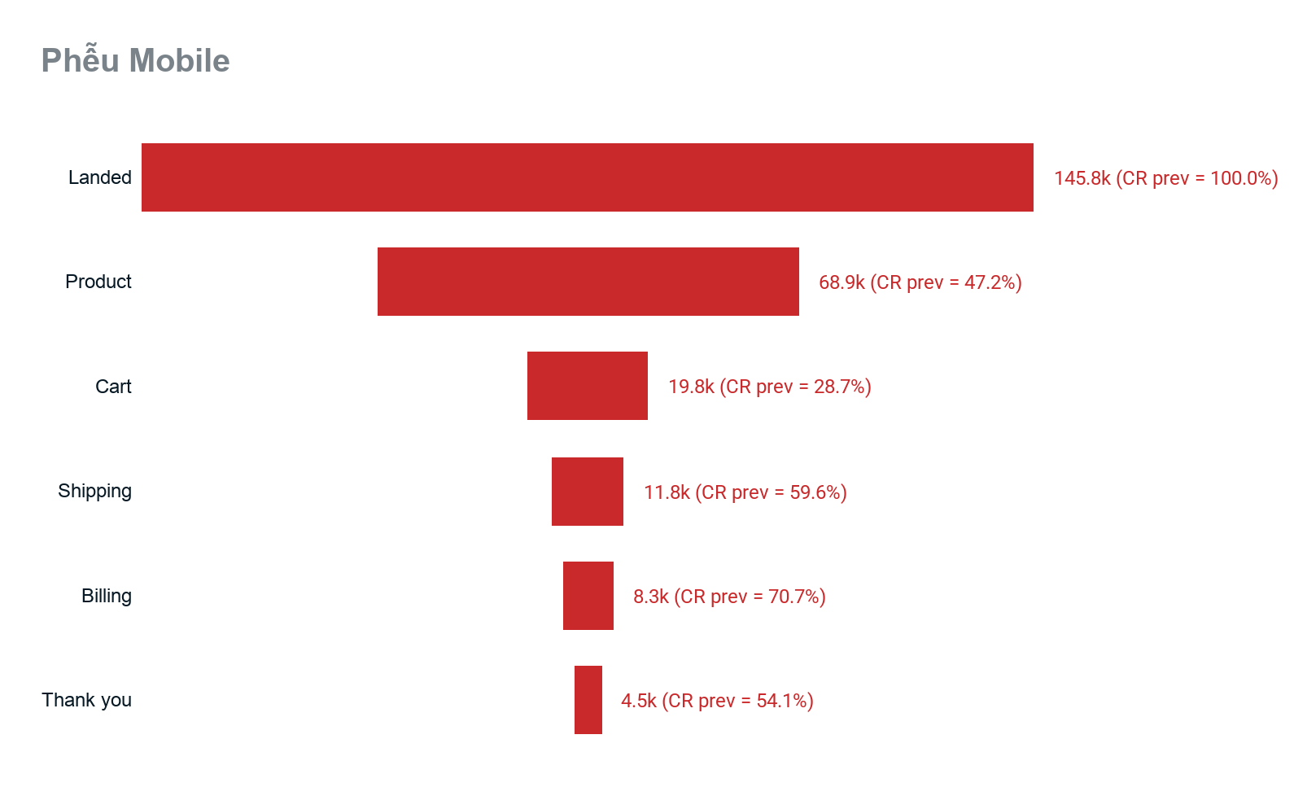
Điểm Nghẽn Theo Thiết Bị
Hiệu suất Mobile ở mức báo động: Tỷ lệ chuyển đổi tổng thể (CR) trên Desktop là 8.5%, cao gấp ~2.7 lần so với Mobile (3.1%).
Thất thoát sớm trên Mobile: Tỷ lệ khách hàng chuyển từ Xem sản phẩm đến Thêm vào Giỏ hàng trên Mobile chỉ đạt 28.7%, kém hơn Desktop (39.1%).
Điểm nghẽn Giỏ hàng/Thanh toán: Tỷ lệ bỏ giỏ hàng từ Cart -> Shipping và Billing -> Thank You trên Mobile cao hơn Desktop rõ rệt (tỷ lệ drop-off = 1 - CR = lần lượt là 36.4% và 45.9%).

Slide 12

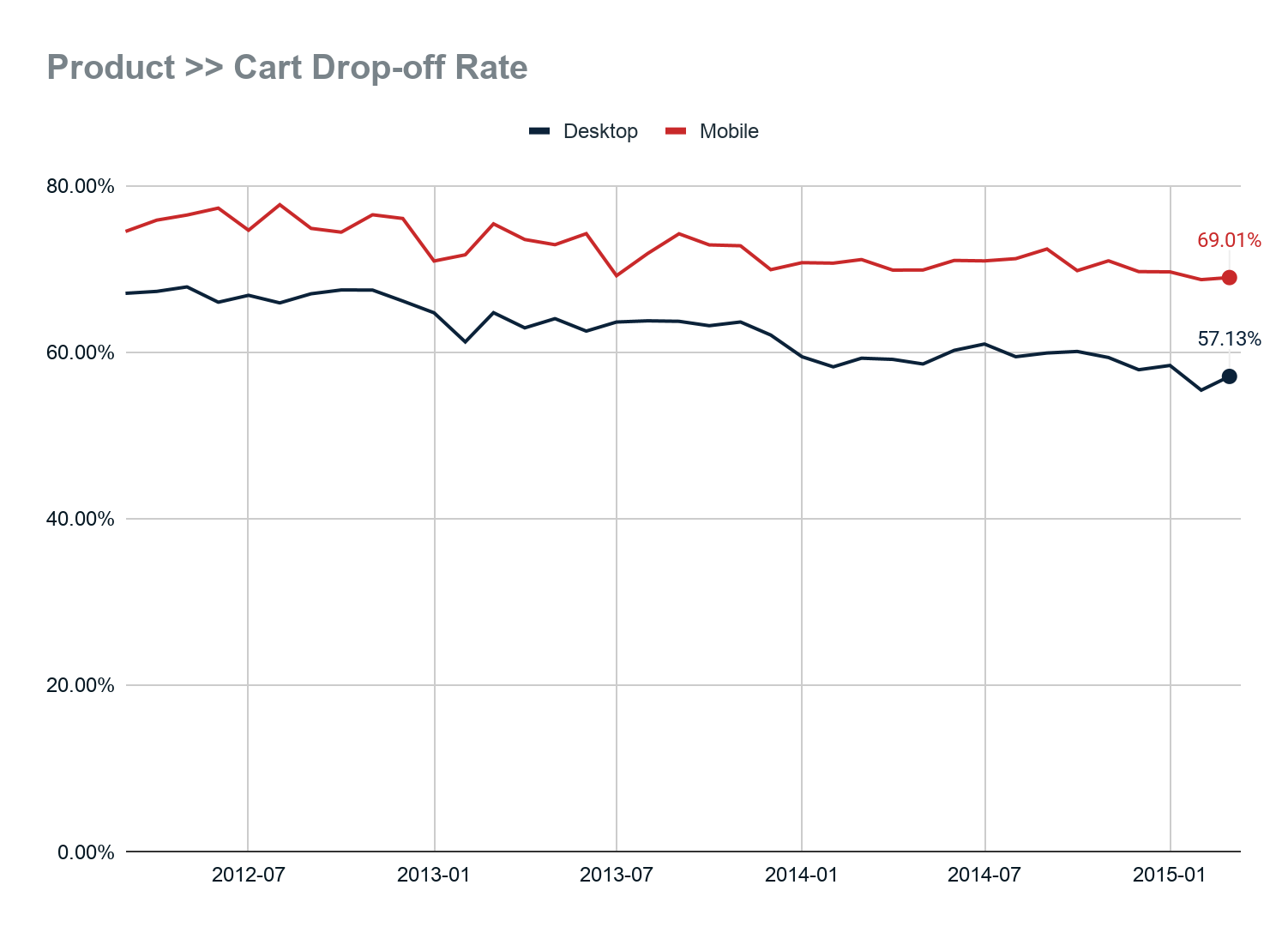
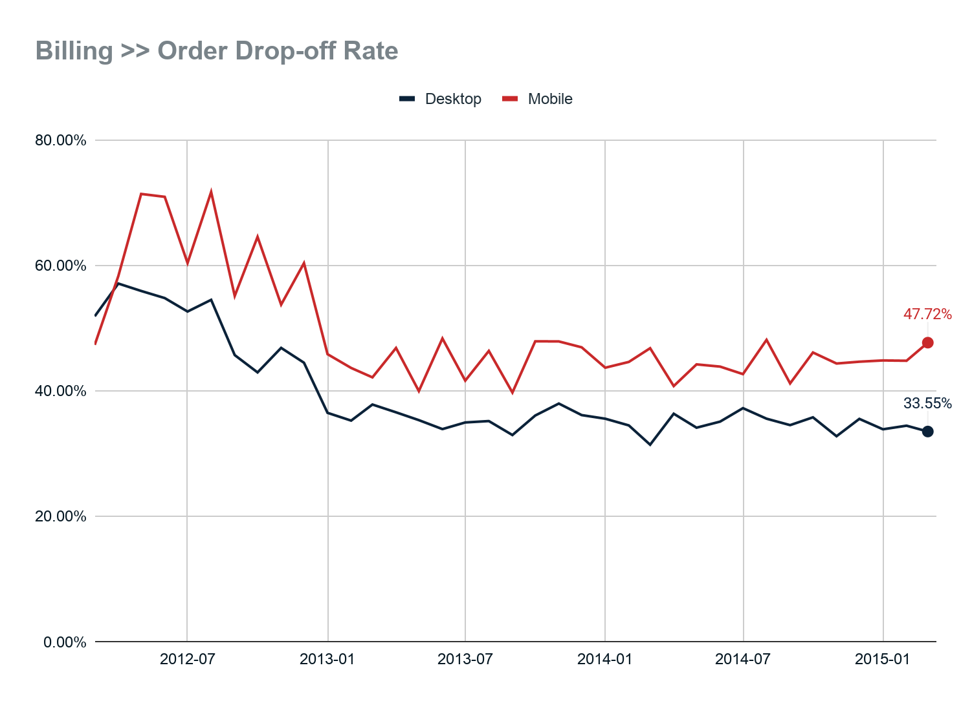
Xu Hướng Tỷ Lệ Drop-off Tại Giỏ Hàng
Mobile tụt hậu và không ổn định: Mobile luôn có drop-off cao hơn Desktop từ 7% đến 10% (ở Product -> Cart) và có tốc độ cải thiện chậm, biến động mạnh. Tỷ lệ drop-off ở bước Thanh toán (Billing -> Order) trên Mobile có sự chênh lệch lớn nhất (lên đến 14% vào năm 2015) so với Desktop.

Slide 13
Khủng Hoảng Trải Nghiệm UX Trên Mobile
Dữ liệu thiết bị đã phơi bày một lỗ hổng kỹ thuật nghiêm trọng: Thiết kế luồng mua hàng (Purchasing Funnel) hiện tại không tương thích với trải nghiệm vuốt/chạm trên điện thoại di động.
45.9%
Bỏ cuộc tại /billing
Khách hàng thường xuyên "bỏ cuộc" tại bước điền thông tin Thẻ tín dụng do không tương thích mobile.
~2.7x
Khoảng cách CR
Tỷ lệ chuyển đổi Desktop (8.5%) cao vượt trội so với Mobile (3.1%) do lỗi hiển thị nút "Thanh toán".
36.4%
Rơi rớt tại Cart
Nút "Thanh toán ngay" bị che khuất dưới nếp gấp (Below the fold) trên thiết bị di động.
Tác động: Chúng ta đang chi tiền mua Traffic Mobile đắt đỏ chỉ để khách hàng vào web rồi... bực tức thoát ra, gây lãng phí ngân sách marketing đáng kể.

Slide 14
Phần 3: Nút Thắt Tăng Trưởng
(Growth Bottlenecks)
Kiểm tra tỷ lệ Bán chéo (Cross-sell) và Giải pháp tăng AOV để tối ưu Giá trị Vòng đời Khách hàng (LTV).

Slide 15
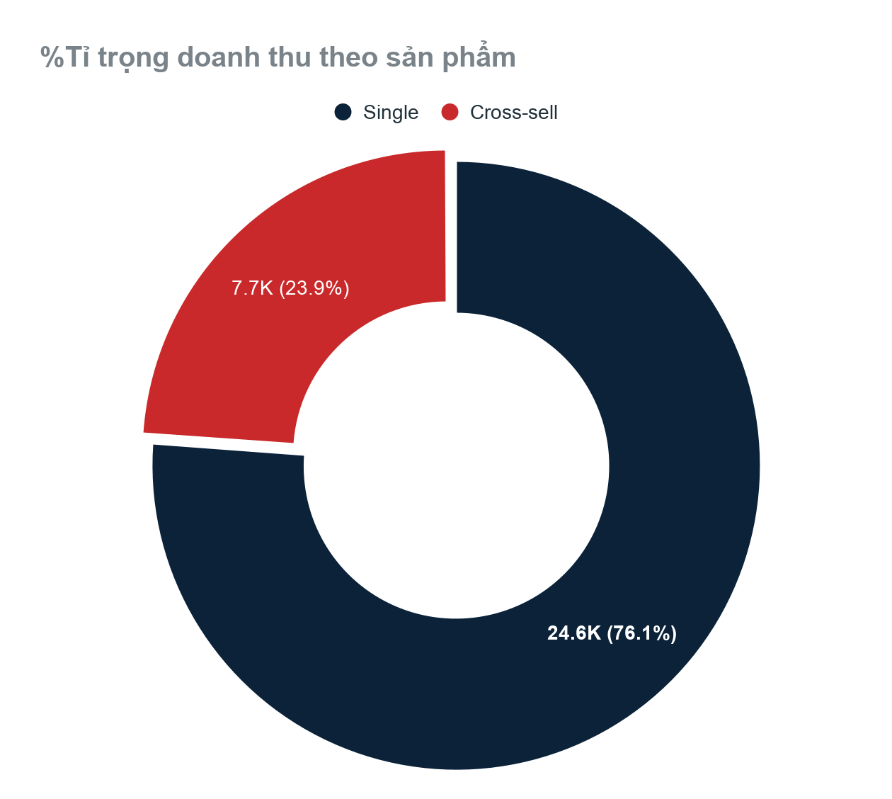
Giá Trị Đơn Hàng (AOV) Đang Bị Bỏ Ngỏ
Đòn bẩy AOV vượt trội: Đơn hàng Bán chéo (Cross-sell) đạt AOV $89.3, cao hơn 76% so với AOV của đơn hàng đơn lẻ (Single $50.8).
Tỷ trọng doanh thu lớn: Mặc dù chỉ chiếm 23.9% tổng số đơn hàng (7.7K), nhóm Cross-sell lại đóng góp tới 34.6% tổng Doanh thu.
Kết luận: Chiến lược Bán chéo hiện tại đang là đòn bẩy hiệu quả nhất để tăng AOV và doanh thu. Cần ưu tiên triển khai giải pháp Bundling (theo đề xuất ở Slide 16) để tận dụng triệt để tệp khách hàng có ý định mua sắm cao này, thay vì quá phụ thuộc vào đơn hàng đơn lẻ (chiếm 76.2% tổng số đơn).
Phân loại | SLĐH | Revenue | AOV
Single | 24.6K | 1.3M | 50.8
Cross-sell | 7.7K | 688.3K | 89.3

Slide 16

Gợi Ý Combo "Vàng" Dựa Trên Phân Tích Giỏ Hàng
LIFT CAO NHẤT
CONFIDENCE CAO
TIỀM NĂNG
The Birthday Sugar Panda + The Hudson River Mini bear
The Original Mr. Fuzzy + The Hudson River Mini bear
The Forever Love Bear + The Hudson River Mini bear
Cặp bài trùng lý tưởng để chạy quảng cáo Bundle. Mối quan hệ tương hỗ cực mạnh: "Mua A thường sẽ mua B".
Lựa chọn an toàn nhất để gợi ý tại bước thanh toán. Tỷ lệ mua kèm cao ổn định nhờ độ phổ biến của sản phẩm B.
Combo dành cho nhóm khách hàng quà tặng. Dù Lift thấp hơn nhưng tỷ lệ tin cậy (Confidence) vẫn đạt mức ưu tú.
Lift
0.85
Confidence
13.2%
Orders
662
Lift
0.83
Confidence
12.9%
Orders
3,142
Lift
0.75
Confidence
11.7%
Orders
680
NHẬN XÉT CHIẾN LƯỢC:
Ưu tiên chạy Ads cho các combo có Lift cao để tối ưu ngân sách dựa trên hành vi mua sắm thực tế.
Chuyển từ Cross-sell sang Up-sell (Gợi ý size lớn hơn) hoặc gợi ý phụ kiện nhỏ (The Hudson River Mini Bear) có margin cao để tối ưu giỏ hàng
Sử dụng các combo Confidence cao làm "Sản phẩm gợi ý" mặc định tại Cart để tối đa hóa tỷ lệ chuyển đổi cuối cùng.

Slide 17
Chiến lược và
Kế Hoạch Thực Thi
Chuyển giao Insights thành hành động để đề xuất Task list cho Stakeholders

Slide 18

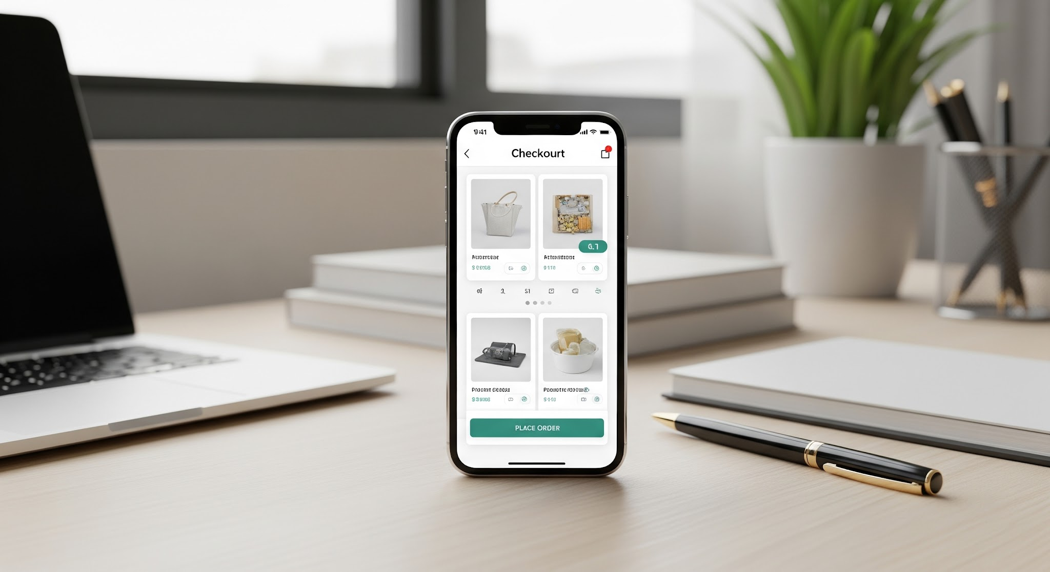


Kế Hoạch Thực Thi & Chuyển Giao
1. Tái Thiết Kế Mobile UX
2. Triển Khai Bundle/Upsell
3. Cắt Giảm CAC Mobile
Tối ưu hóa giao diện Mobile tại trang /billing. Tích hợp các ví như Apple/Google Pay tại vị trí thuận lợi để giảm ma sát thanh toán và tăng tỷ lệ chuyển đổi cho người dùng di động.
Cài đặt cơ chế gợi ý tự động: khi mua "Mr. Fuzzy", popup giảm giá 5-10% cho "Hudson Mini Bear" khi mua kèm. Tập trung vào các sản phẩm có biên lợi nhuận cao để tối ưu AOV.
Điều chỉnh ngân sách Ads: Giảm 50% thầu từ khóa "Nonbrand" trên Mobile. Dồn ngân sách bảo vệ vị trí Top 1 Desktop Search để đảm bảo hiệu quả ROI.
PRODUCT TEAM
MARKETING & DEV
PERFORMANCE MEDIA

Slide 19
Xin chân thành cảm ơn!
Hanoi 2026.

